Slide 1




Slide 2

¿Quiénes somos?
LiSim es una empresa colombiana, enfocada en desarrollos analíticos, de consultorías y software especializados en el conocimiento del ciclo de crédito y ciclo de vida del cliente. Con 26 años de experiencia en el desarrollo de soluciones a la medida.
Reconocida a nivel nacional e internacional por su presencia en el sector financiero, micro financiero, TELCOS, sector real, servicios públicos, Fintech, entre otros.

Slide 3








Entendemos que el cliente debe ser tratado dependiendo del ciclo de vida en el que se encuentre.
Por eso tenemos soluciones que integran la visión de riesgos más el ciclo de vida del cliente.

Slide 4


























Algunos de nuestros clientes en Latam
Microfinanzas y Pymes
Modelos de originación y provisiones.
Consultorías - Diagnóstico
Software para automatización de flujos de negocio y originación.
Modelos de Churn.
Behavior.
Modelo de Originación para Pymes.
Herramienta para cálculo de provisiones.
Conocimiento del cliente.

Slide 5




























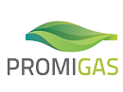














Algunos de nuestros clientes en
LatAm
SECTOR | CLIENTES | SOLUCIONES IMPLEMENTADAS
Financiero |  | Consultoría en riesgo Desarrollo de modelos (originación, cobranza, renovación y venta cruzada, deserción) Estimación de ingresos Predictor de ingresos Software a la medida
Telcos y Servicios Públicos |  | Consultoría en riesgo Desarrollo de modelos (originación, cobranza, provisiones, fraudes) Procesos en Outsourcing Software a la medida
Real y Fintech |  | Consultoría en riesgo y procesos de gestión de fraude Desarrollo de modelos (originación, cobranza, fraudes) Software a la medida
Consultoría
Modelos a la Medida
Acompañamiento
Integraciones
Mejores prácticas
Benchmark
Innovación

Slide 6





Algunos de nuestros clientes en Latam
Sector FINTECH
Soluciones en la Originación
Modelos de Originación
Consultoría y mejores prácticas en la Originación de crédito
Capacitación Educación Financiera

Slide 7
TIPOS DE MODELO LISIM
EXPERTO
*Sin Información propia ni comportamental ni de perfil.
*Selección de variables y distribuciones de manera totalmente experta derivada de otros procesos similares (no de las mismas bases y procesos).
HÍBRIDO
*Con información disponible para validación y referencia.
*Selección de variables de manera híbrida: expertice en tipo de procesos similares y verificación de referencia con información disponible.
ESTADÍSTICO
*Modelo que se realiza totalmente con data propia, de tal forma que tanto los indicadores comportamentales (IBM), ponderaciones de variables y distribuciones para el proceso se derivan de la información total de la base de datos.

Slide 8
NUESTROS PRODUCTOS

Slide 9


Servicio de automatización de consulta de
información de fuentes externas
Modelo estimador de ingresos: diseño de una metodología para la estimación del ingreso o cupo de nuevos clientes solicitantes del servicio, en función del endeudamiento que puedan asumir en el momento del otorgamiento del servicio o crédito.
Enriquecimiento de Información: uso de los datos que se obtienen en otros procesos y permiten identificar perfil del cliente.
(Autorización de consulta distinta a la CR)
Aplicación automática, con la cual una entidad puede centralizar la información de distintas fuentes y obtener resultados entendibles para el usuario final: toma de decisión.

Slide 10
INFORMACIÓN DISPONIBLE
INFORMACIÓN PN
RUES: registro mercantil, razón social, tipo organización, entre otras.
Cámara de Comercio
Compensados
Libreta militar
Procesos judiciales
Simit
Runt Placas
Entre otras
Confirmar Nivel de formalidad y Estado de Matricula

Slide 11


Estimador Ingresos Potencializados
Modelo que permite realizar una estimación del ingreso de cada cliente
Fortalecer y agilizar el proceso de evaluación de clientes.
Dado que en algunos casos no se realiza verificación de ingresos para Persona Natural es importante contar con herramientas que permitan confrontar el ingreso al momento de hacer una venta para todo tipo de clientes (Bancarizados – No Bancarizados – Existentes - Nuevos).
No pedir documentación soporte de ingresos a algunos grupos de clientes.

Slide 12
ESTIMADOR DE INGRESOS
Estimación/inferencia del ingreso de cada cliente para así facilitar la toma decisión respecto del nivel de endeudamiento que pueden asumir en el momento del otorgamiento.
Objetivo
Regresión por cuartiles
Red neural 10 nodos
SVM tipo regresión
Metodología
Persona Natural
Ingreso verificado (Coincidencia 65%)
Rango ingreso 1 SMMLV – 20 SMMLV
Características poblacionales
Listas open data
Información seguridad social
Geolocalización/ Ubicación geográfica y nivel económico
Información utilizada

Slide 13




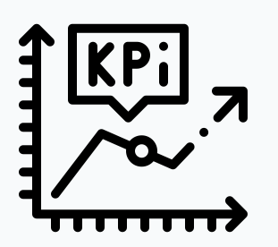



LISIM PUEDE AYUDARTE EN LA GESTIÓN Y CALIDAD DE
SUS DATOS A TRAVÉS DE:
NORMALIZACIÓN DE DATOS
ENRIQUECIMIENTO DE DATOS
ARQUITECTURA DE DATOS – BIG DATA
GEORREFERENCIACIÓN
CREACIÓN DE KPIs
OMNICANALIDAD

Slide 14





MODELO EVALUATION
(APROBACIÓN)
¿Qué es Score de Evaluation?
Manejo diferenciado
Segmentar de una manera óptima la población, de acuerdo a la probabilidad de comportamiento de pago y nivel de riesgo, para trazar estrategias diferenciadas de aprobación.
Es un modelo estadístico, hecho a la medida del cliente, que permite calificar a través de una scorecard o sistema de puntajes, las variables de la solicitud de afiliación, servicio o crédito, evaluar el riesgo crediticio de los clientes en el momento del otorgamiento del crédito.
LiSim realizar también modelos expertos a partir de su experiencia en modelos estadístico.
Definición de estrategias
Definición de estrategias diferenciadas de aprobación, de acuerdo con los diferentes niveles de riesgo identificados.
Aprobación controlada
Diseñar una herramienta de sólida base científica que estime la probabilidad de un buen comportamiento de pago luego de la aprobación a clientes nuevos o renovados.
Manejo especializado
Diseño de nuevos esquemas y mejora en los de aprobación, que garanticen clientes con menos niveles de riesgo de crédito.

Slide 15




MODELO CONTROL FRAUDE
¿Qué es Score de Fraude?
Control
Detecta clientes fraudulentos y pronostica el nivel de riesgo de fraude de clientes nuevos y antiguos.
Políticas y mejoramiento de procesos
Es el modelo que califica y segmenta todos los clientes en rangos para detectar la posibilidad de fraude en transacciones electrónicas y otros medios de pago.
Apoya la generación políticas y diseño de estrategias focalizadas por nivel de riesgo.
Prevención
Permite detectar los clientes con mayor o menor probabilidad de cometer fraude, así mismo, la calificación de clientes nuevos y antiguos.
Manejo especializado
Es un modelo estadístico hecho a la medida del cliente según la realidad de su empresa. Además logra ahorro de costos y disminución en niveles de ocurrencia e impacto.

Slide 16




MODELO STRATEGA
(CARTERA)
¿Qué es
Stratega?
Segmentación por probabilidad de pago: Una vez se tiene el Score y la probabilidad de pago de cada cliente, se segmenta cada tramo de mora para crear estrategias de cobro especificas.
La solución predictiva de seguimiento de cobranza, administra el riesgo de morosidad de cada cliente para evitar proactivamente el deterioro y aumentar la recuperación de la cartera, mediante la aplicación de estrategias de cobro diferenciadas de acuerdo con el riesgo de morosidad y el pronóstico de recaudo.
Definiciones de estrategias: Diseñar estrategias que permitan el enfoque de los recursos asignados a los procesos en una forma óptima, en la medida que dichas estrategias estén orientadas para segmentos claramente definidos
Mejora en la Cobranza: Definición de los Procesos de cobranza más eficientes representados en reducciones de costos en la gestión de cobranza y un incremento en el recaudo.
Enriquecimiento de información
Validar el comportamiento actual de la cartera, definiendo oportunidades de mejora en cuanto a la correcta segmentación y definición de estrategias, acompañadas de un correcto seguimiento a los resultados obtenidos

Slide 17



METODOLOGÍA
Definición de buenos y malos (Perfil deseable)
Análisis de variables (correlaciones)
Desarrollo
Modelo
Diseño de Estrategias
Estrategias
Línea de tiempo
Implementación
Previo al inicio de la metodología, se realizará un conocimiento de los procesos actuales y así mismo LiSim realizará un documento de solicitud de información. El procesamiento de la data se realizará en LiSim

Slide 18
USO DE LA ANALÍTICA EN LA GESTIÓN DE COBRO
Brindar una solución analítica que soporte la gestión de la cartera inteligente en las etapas preventiva, administrativa, judicial y castigada. Lo anterior por medio del desarrollo de modelos predictivos.
CLUSTERIZACIÓN
MORAS TEMPRANAS
MORAS ALTAS
Altura Mora
Corriente (0DV)
1-30 DV
31-120 DV
+120 DV + C
Ej. Estrategia
Gestión Preventiva
Cobranza Suave
Cobranza Media
Cobranza Fuerte / Rescate
MODELOS PREDICTIVOS DE CHURN CARTERA: Predecir quién tiene mayor probabilidad de no cumplir, o si ya ha incumplido, qué deuda tiene más posibilidades de ser recuperada.
QUÉ?
MODELOS NUNCA PAGO: Predecir aquel cliente que luego de la aprobación no presenta pago durante los cuatro meses siguientes.
MODELOS DE PROVISIONES: Predecir el deterioro de la cartera por medio del cálculo de la probabilidad de incumplimiento de las cuentas de la cartera. Pérdida esperada o incurrida.

Slide 19





USO DE LA ANALÍTICA EN LA GESTIÓN DE COBRO
MORAS TEMPRANAS
MORAS ALTAS
Altura Mora
Corriente (0DV)
1-30 DV
31-120 DV
+120 DV + C
Estrategia
Gestión Preventiva
Cobranza Suave
Cobranza Media
Cobranza Fuerte / Rescate
MODELOS PREDICTIVOS: predecir quién tiene mayor probabilidad de no cumplir, o si ya ha incumplido, qué deuda tiene más posibilidades de ser recuperada.
Analítica en la gestión de Cartera
Operación y Seguimiento
OMNICANAL: cliente percibe un mensaje único y continuidad en la atención sin importar el canal. La empresa escucha activamente al cliente.
ALGORITMOS DE CLASIFICACIÓN/ASIGNACIÓN: seguimiento eficaz de las acciones, sus resultados y modelos orientados a optimizar las estrategias de recuperación
Capacidad
Contactabilidad
Optimizar asignación
Efectividad

Slide 20
SEGUIMIENTO ESTRATEGIA
Indicadores de Productividad
Numero de llamadas ó de atenciones por hora
Numero de cuentas trabajadas por hora
Indicadores de Efectividad
Porcentaje de promesas cumplidas
Porcentaje de recaudo por segmento trabajado
Indicadores de Calidad
Distribución tiempo de conversación y de documentación
Puntualidad
Numero de promesas de pago por hora
Asistencia

Slide 21

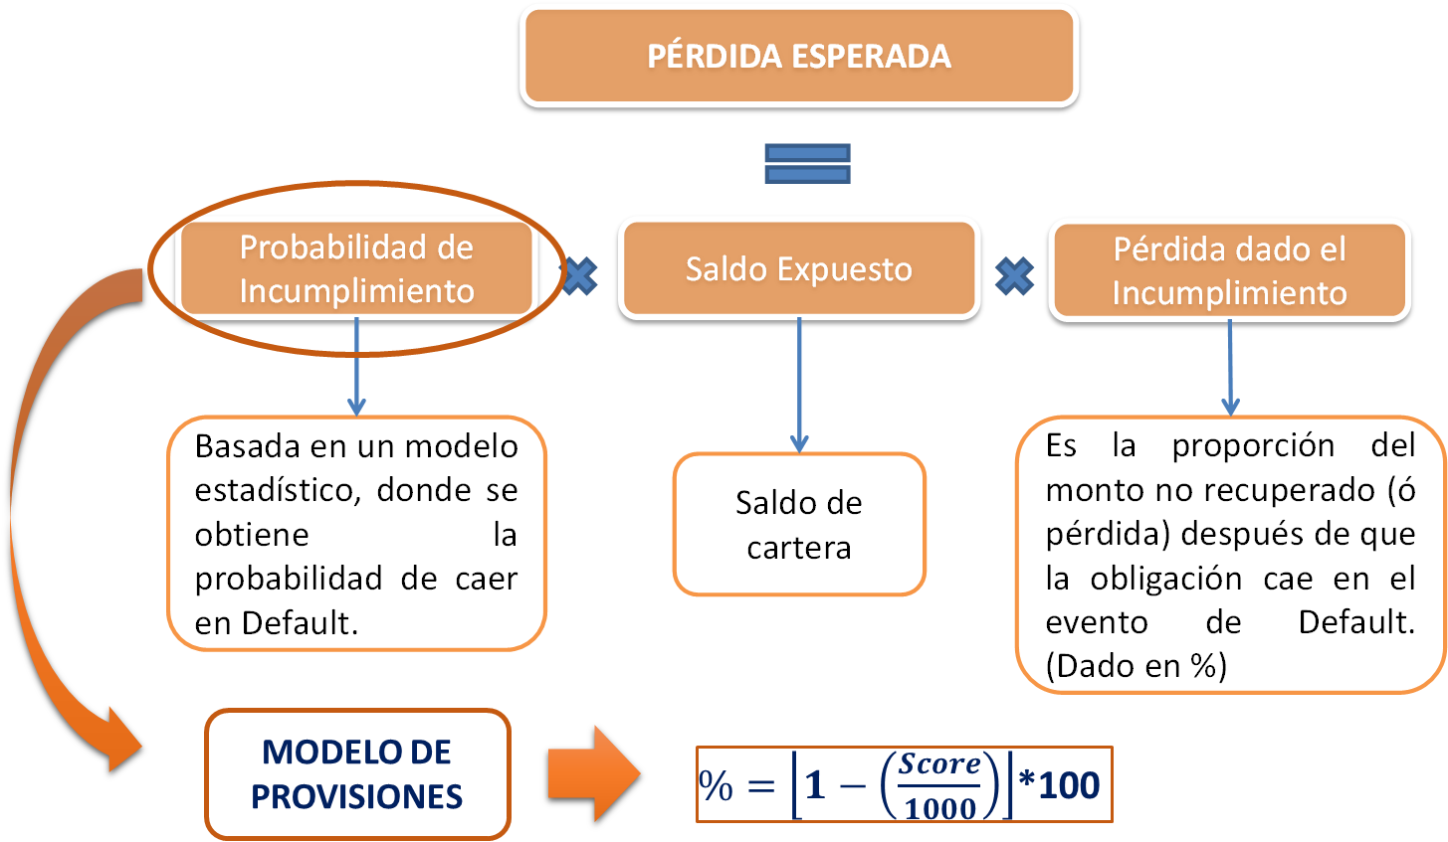
MODELO PROVISIONES
¿Qué es Provisiones?
Pérdida esperada
Busca pronosticar el riesgo de morosidad (probabilidad de caer en un evento de default en un año) y el nivel de provisión de las obligaciones para calcular la Pérdida Esperada de cada una, lo anterior se calcula de la siguiente manera:
Es el modelo de análisis del comportamiento para el cálculo del incumplimiento de las obligaciones (en el ultimo año) Pérdida Esperada (NIIF 9), con el modelo se logra calcular el nivel de provisiones que debe tener el cliente.

Slide 22

CHURNLESS
¿Qué es CHURNLESS?
Estrategias preventivas y reactivas.
Score que usualmente se mezcla con targeting para elaborar un modelo integral de mantenimiento
Modelo que predice la probabilidad de que un cliente permanezca o se retire de la entidad.
Buscamos con Churnless:
Diseñar estrategias específicas para aumentar la retención de los clientes que son importantes.
Generar segmentos que faciliten la diferenciación de clientes según su comportamiento.

Slide 23

TARGETING
¿Qué es TARGETING?
Adquisición de nuevos productos
Venta cruzada
Renovación de créditos
Scoring para la Segmentación de Clientes y diseño de estrategias de acciones en mercadeo.
Clasificar a los clientes en rangos de acuerdo con la probabilidad de consumir más o menos de un producto o servicio.
Profundizar en el conocimiento de cada cliente con el fin de desarrollar estrategias de mercadeo y atención al cliente acordes con el segmento al que pertenezca el cliente.

Slide 24

Familias ABC
Automatización de decisiones y flujos
de negocio
Porque entendemos la importancia de la eficiencia y agilidad en el desarrollo de los negocios.

Slide 25

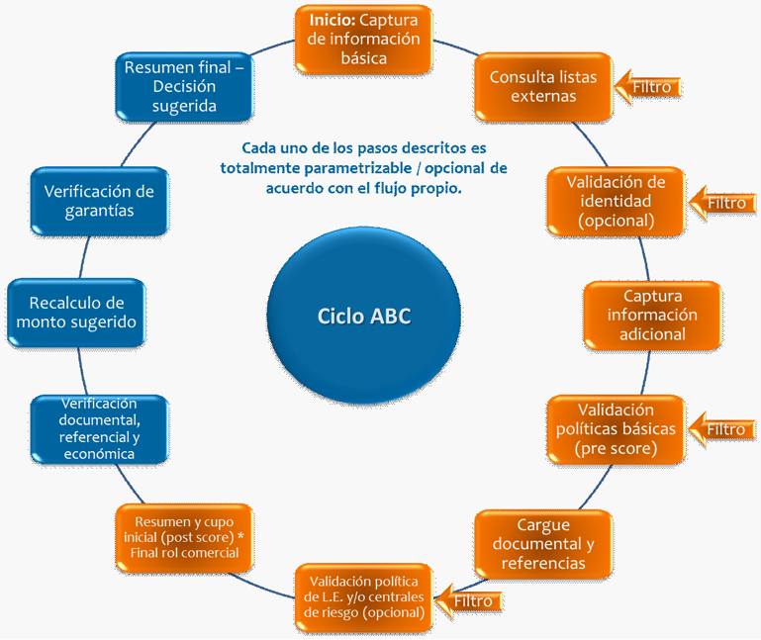
Ejemplo: Flujo del proceso originación
Respuesta:
Aprobado
Score: 675
Cupo Suge:
$3´500.00

Slide 26

Componentes ABC
Motor de Decisión
Es un software creado para la implementación de flujos de negocio, permite automatizar todos los procesos vinculados con el ciclo del negocio permitiendo la definición en la parametrización de políticas y variables. Autogestión.
Integración con terceros. Conexión con fuentes de información propias o externas a través de internet o VPN:
Listas públicas Open Data incorporadas en las Políticas de evaluación de los solicitantes
Centrales de riesgos y criterios de decisión de información de mercado
Fuentes internas de la entidad
Firma digital
1
2
Plataforma tecnológica. ABC esta publicado en la nube de Azure, garantizando la alta disponibilidad, confiabilidad, seguridad y escalamiento a demanda.
Plataforma: Windows Azure
Ambientes disponibles: desarrollo, certificación y producción independientes
Motor de bases de datos: SQL Azure, independientes dedicadas para los diferentes ambientes
Herramienta de desarrollo: .NET CORE, Angular
URLs: http para los ambientes de desarrollo y certificación y https para el ambiente de producción
3

Slide 27
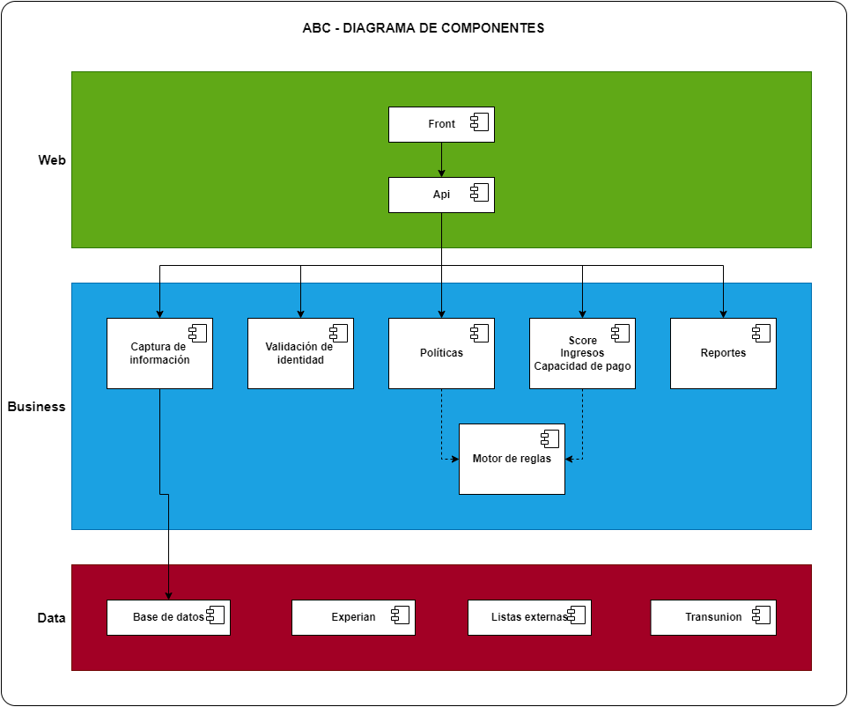
Servicios:
Almacenamiento en la nube
Gestión Documental
Capacitación
Soporte mesa de ayuda
La solución cuenta con altos estándares de disponibilidad 24/7, concurrencia, confidencialidad de la información, soporte continuo a través de la mesa de ayuda que se escala según nivel de incidencia para hacer atendido según perfil.

Slide 28


Mayor información
www.lisim.com
info@lisimsw.com
Bogotá – Colombia

